Slide 1
Intro
JavaScript mit Alexander Frischbutter

Slide 2
Inhalt
Basis Informationen
IDE, Plugins
ES5 und ES6
The Observer Pattern
Pure Functions
Web Components
Flux/Redux, Dataflow
TypeScript

Slide 3
Basis Informationen
Ausfuehrung im Normallfall in Client
Mit Node.js auch auf dem Server
In JS ist alles ein Objekt
Auch ein String
‘text’.length
Hat kaum Typesierung
1 == true, 1 == “1”
1 !== true, 1 !== “1”

Slide 4
ES5 und ES6,
ES = ECMAScript
V5 von 2009
V6 von 2015
Browser Support
Chrome 58, Edge 14, FF 54, Safari 10, Opera 55

Slide 5
Main Features
Constants (const)
Block Scoped Variables (let)
Arrow functions () => {}
Default Values fuer Parameter
Spread Operator …
Und einiges mehr unter http://es6-features.org

Slide 6
Patterns
Module Pattern
Singleton Pattern
Prototype Pattern
Observer Pattern

Slide 7
Observer Pattern
The Observer is a design pattern where an object (known as a subject) maintains a list of objects depending on it (observers), automatically notifying them of any changes to state.
Angular baut stark dadrauf auf
Generell ist es ein recht sparsamer Weg die Informationen an die Stelle zu bringen wo diese gebraucht werden

Slide 8
Pure Functions
Es ist eine Funktion die bei jedem Aufruf mit den gleichen Parametern das gleiche Ergebnis zurueckgibt.
Keine Side Effects (console log, popups etc, ajax)
Gibt ewas zurueck (return …)
Ist Immuteable, modifiziert den State nicht
Beispiele:
Math.random()- nicht pure
Array.map() - pure

Slide 9
WebComponents
Web Components sind eine Zusammenfassung mehrer Web-Technologien
Eigene HTML Elemente
CSS und JS gekapselt
customElements.define('word-count', WordCount, { extends: 'p' });
Vorreiter: Polymer
Inzwischen auch mit Angular, Vue oder auch native ohne Libraries moeglich

Slide 10
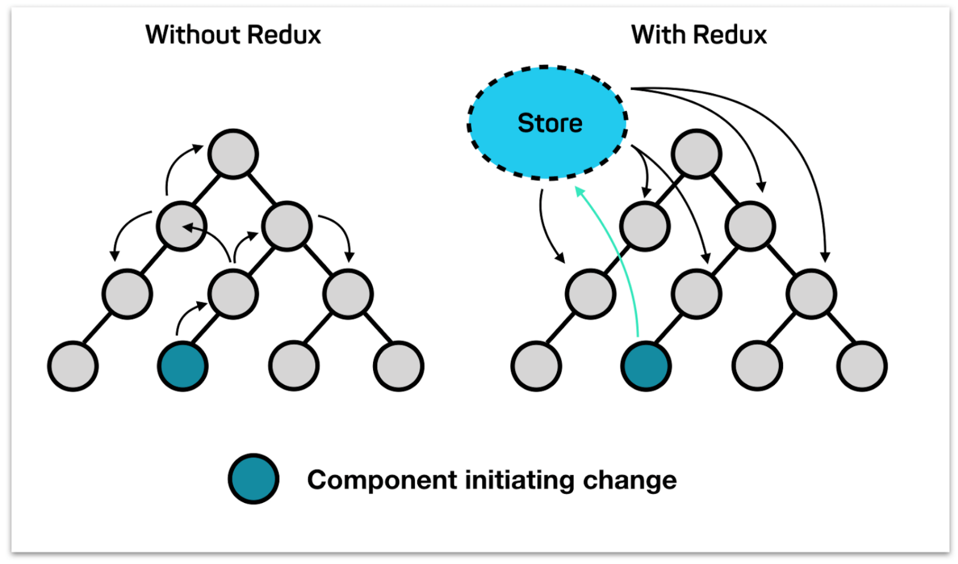
Flux/Redux, Dataflow

Slide 11
TypeScript, TS
Valider JS = Valider TS
Braucht einen Precompiler
Aktuelle Version 3.2
Bringt statische Type Pruefung
Lohnt sich der Overhead?

